Slide 1


Slide 2
مبانی بینایی کامپیوتر
مدرس: محمدرضا محمدی
1398

Slide 3
رنگ

Slide 4
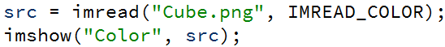
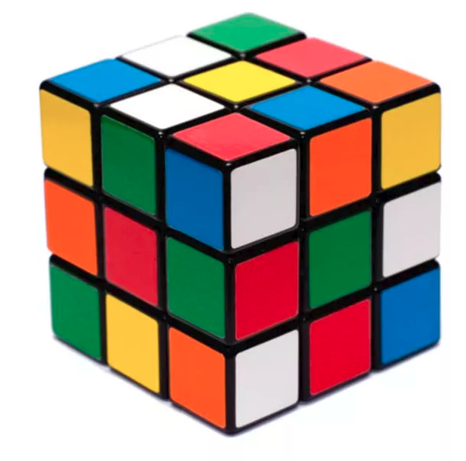
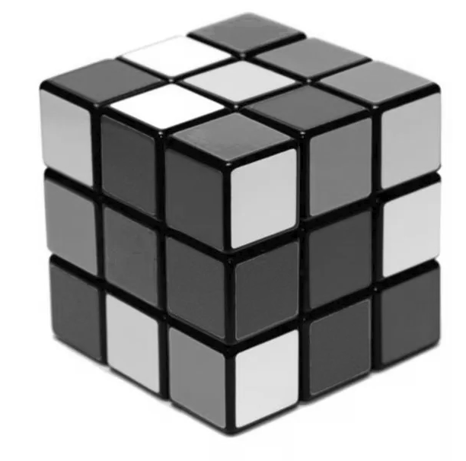
تصویر رنگی و سطح خاکستری

Slide 5
اصول اولیه رنگ
اگر یک پرتو از نور سفید از یک منشور شیشه‏ای عبور کند، نور خارج شده یک طیف پیوسته از رنگ‏ها شامل بنقش در یک طرف و قرمز در طرف دیگر خواهد بود

Slide 6
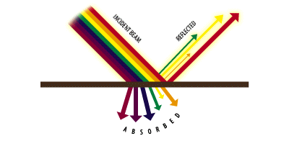
اصول اولیه رنگ
رنگ مشاهده شده از یک شیئ بستگی به نور بازتاب شده توسط آن دارد
سطحی که نور بازتاب شده از آن در تمام طول موج‏های مرئی متعادل است، سفید دیده می‏شود
اشیاء سبز نور با طول موج‏های محدوده 500nm تا 570nm را بازتاب می‏دهند

Slide 7
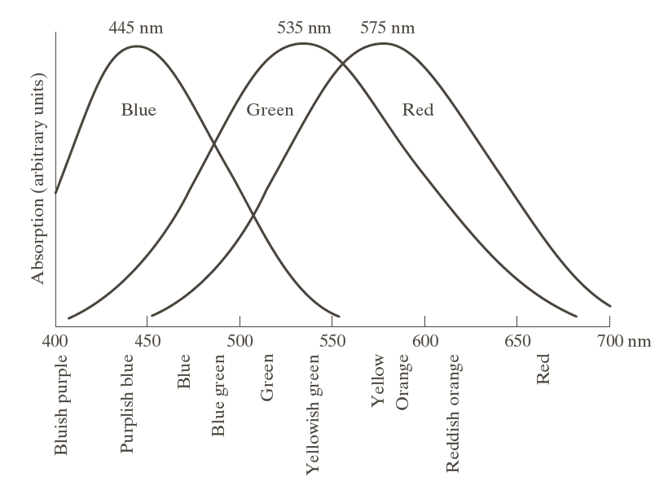
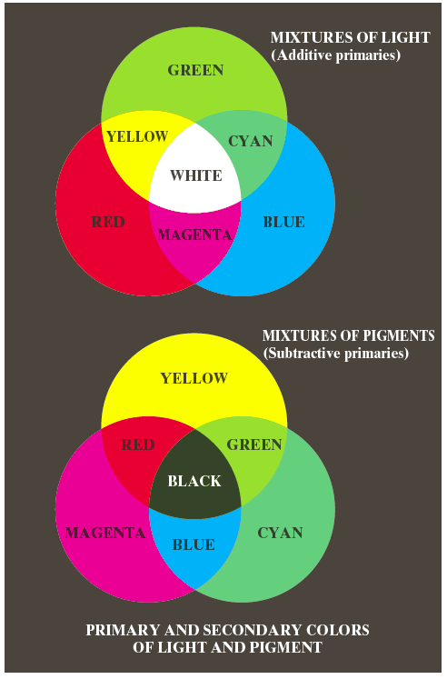
اصول اولیه رنگ
حسگرهای حساس به رنگی که در چشم انسان وجود دارند در سه گروه قرار می‏گیرند:
سلول‏های حساس به رنگ قرمز، سبز، آبی

Slide 8
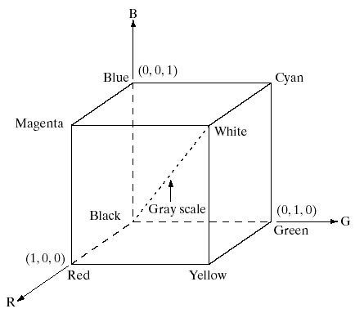
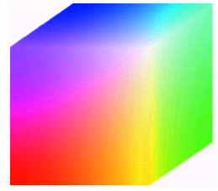
مدل‏های رنگ
مدل رنگ اصولا مشخصه‏ای از یک سیستم مختصات است به نحوی که هر رنگ یک نقطه درون یک زیرفضا در این سیستم مختصات است
مدل رنگ RGB

Slide 9
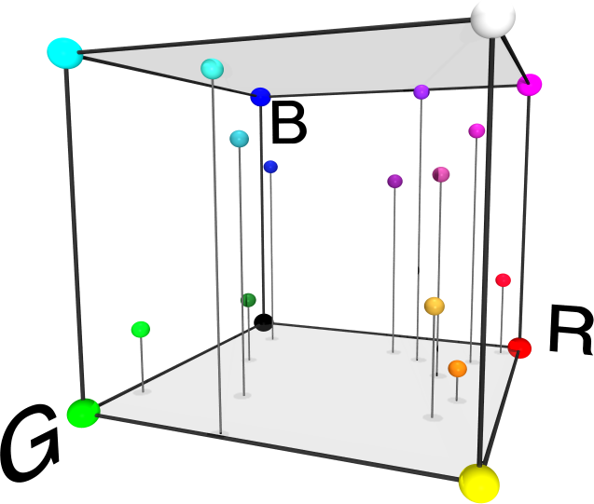
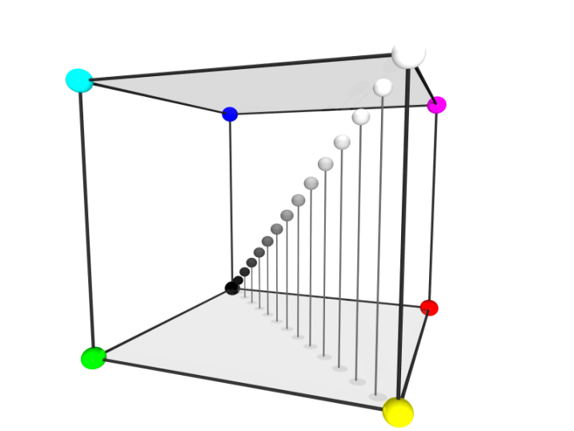
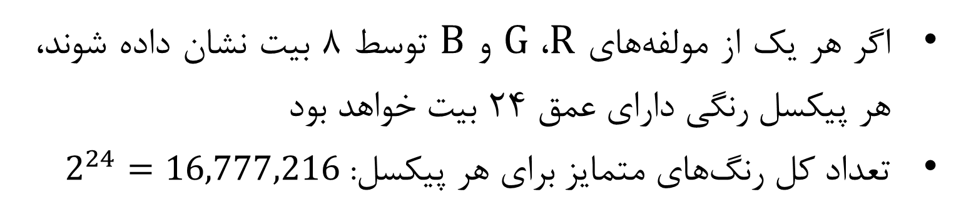
مدل رنگ RGB
اگر هر یک از مولفه‏های R، G و B توسط 8 بیت نشان داده شوند، هر پیکسل رنگی دارای عمق 24 بیت خواهد بود
تعداد کل رنگ‏های متمایز برای هر پیکسل: $2^{24}=16,777,216$

Slide 10
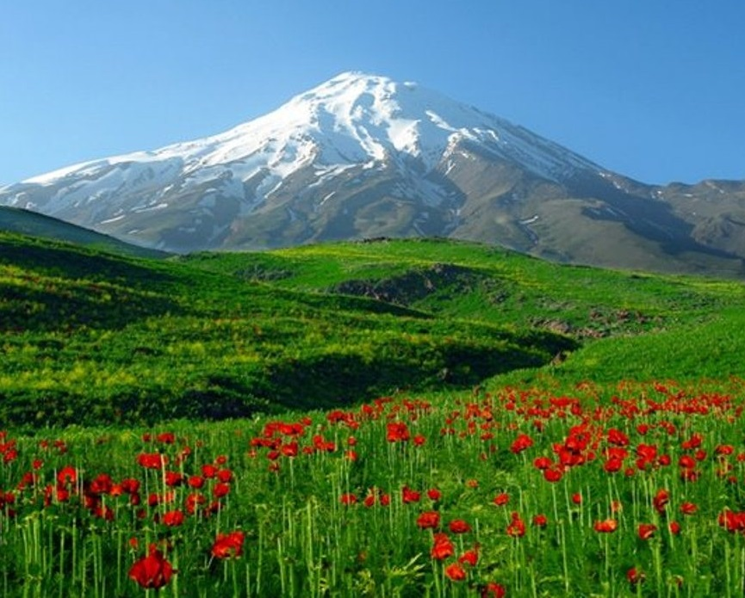
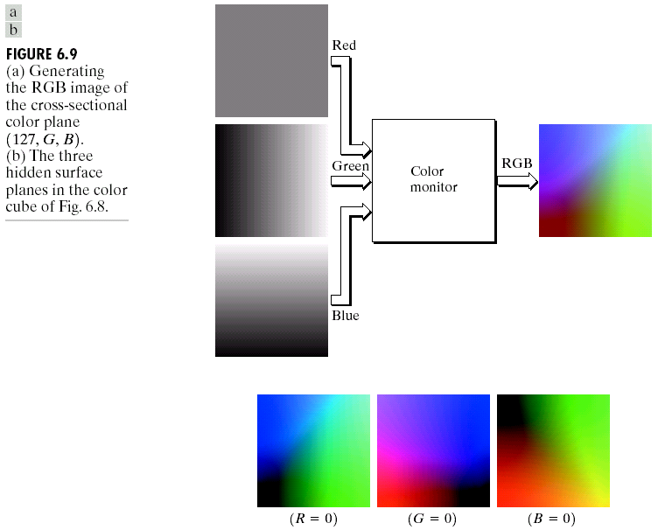
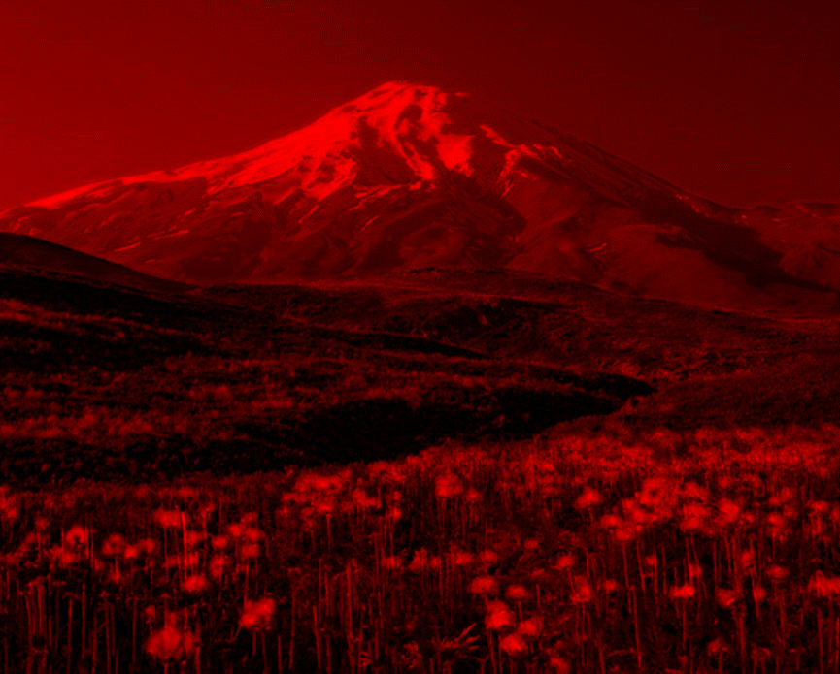
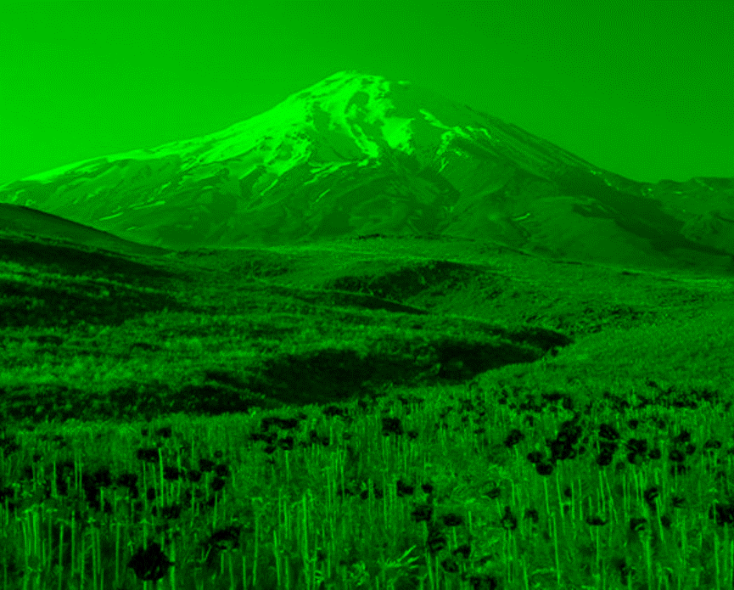
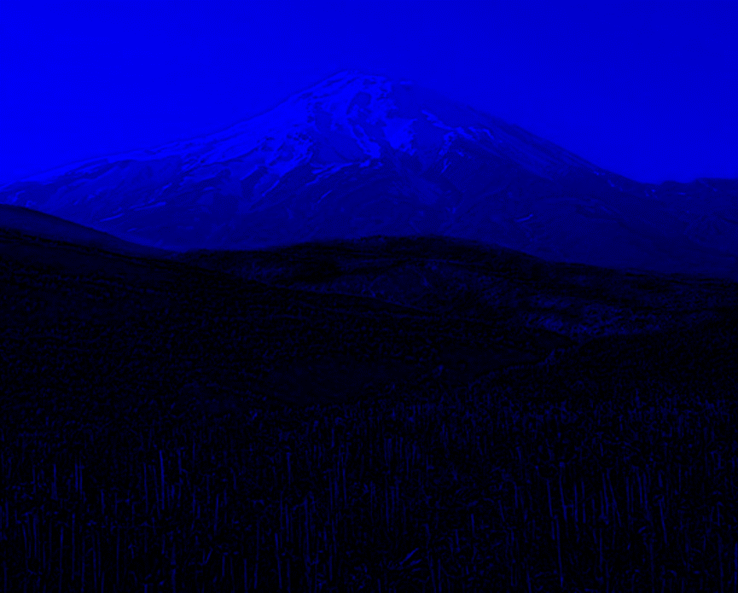
مدل رنگ RGB

Slide 11
اصول اولیه رنگ
تمایز بین رنگ‏های اصلی در نور و رنگ‏های اصلی در مواد رنگی مهم است
مفهوم رنگ اصلی در مواد رنگی بدین صورت است که یکی از رنگ‏های اصلی نور توسط این مواد جذب و دو رنگ دیگر بازتاب می‏شوند
از این رو، برای مواد رنگ CMY رنگ‏های اصلی و RGB رنگ‏های ثانویه تلقی ‏می‏شوند
در پرینترهای رنگی از فضای رنگ CMY استفاده می‏شود

Slide 12
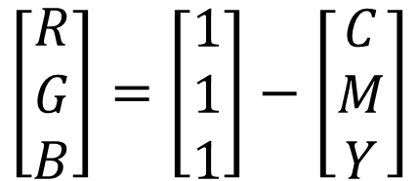
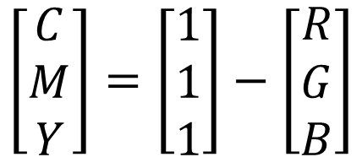
فضای CMY و RGB
$$\left[\begin{aligned}R \\ G \\ B\end{aligned}\right]=\left[\begin{aligned}1 \\ 1 \\ 1\end{aligned}\right]−\left[\begin{aligned}C \\ M \\ Y\end{aligned}\right]$$
$$\left[\begin{aligned}C \\ M \\ Y\end{aligned}\right]=\left[\begin{aligned}1 \\ 1 \\ 1\end{aligned}\right]−\left[\begin{aligned}R \\ G \\ B\end{aligned}\right]$$

Slide 13
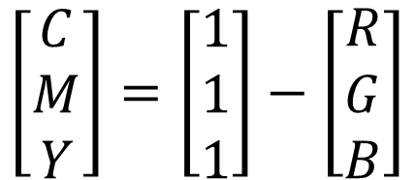
مدل رنگ CMY
این فضا متشکل از رنگ‏های اصلی برای مواد رنگی است
به طور مثال، وقتی یک سطح توسط ماده فیروزه‏ای رنگ پوشش داده شود هیچ نور قرمز را بازتاب نمی‏دهد
$$\left[\begin{aligned}C \\ M \\ Y\end{aligned}\right]=\left[\begin{aligned}1 \\ 1 \\ 1\end{aligned}\right]−\left[\begin{aligned}R \\ G \\ B\end{aligned}\right]$$

Slide 14
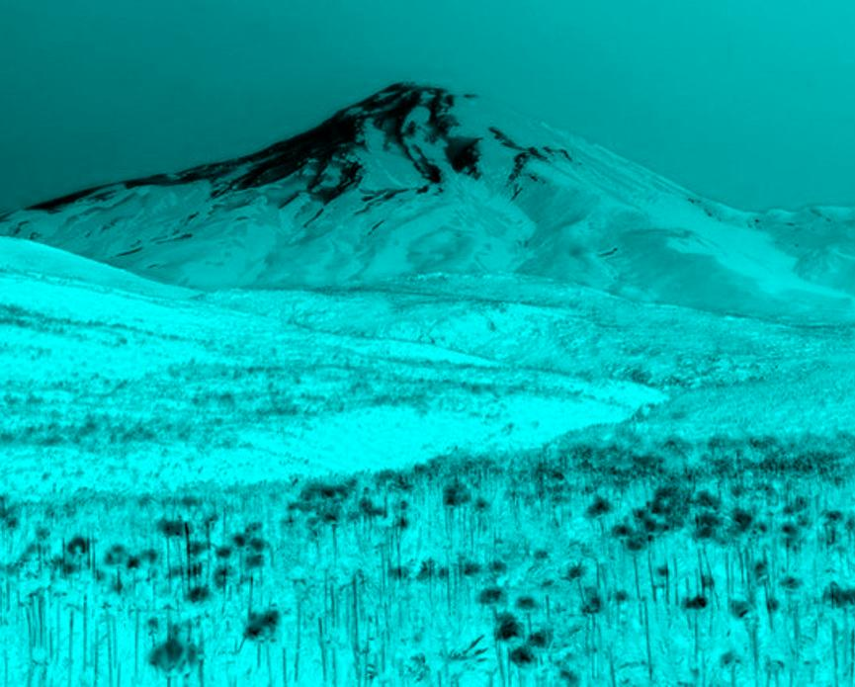
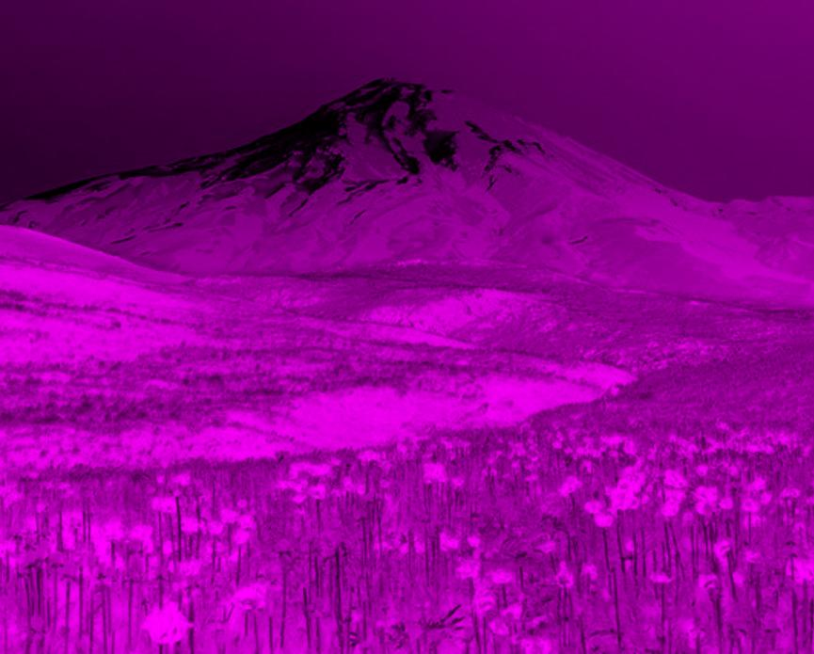
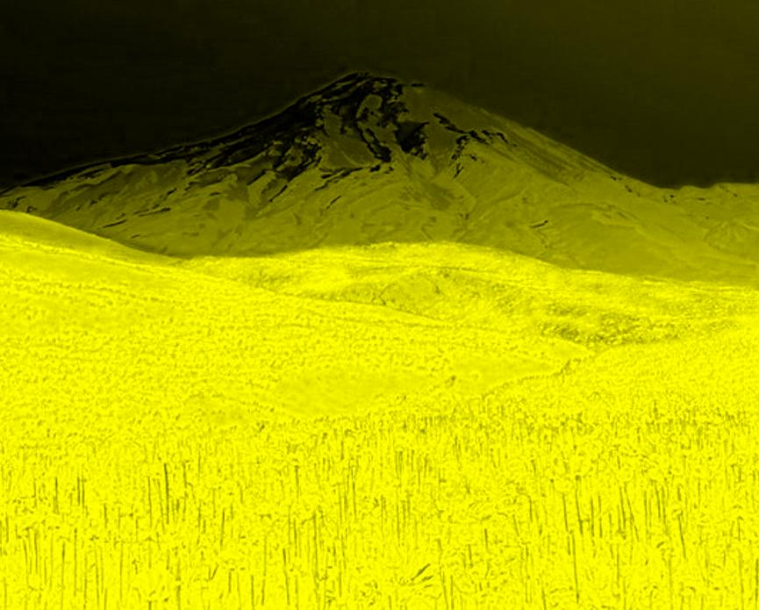
مدل رنگ CMY

Slide 15

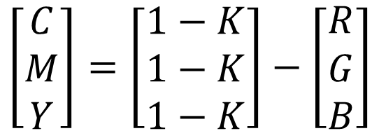
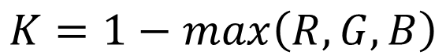
مدل رنگ CMYK
در اغلب پرینترها از 4 جوهر با رنگ‏های فیروزه‏ای، بنفش روشن، زرد و سیاه استفاده می‏شود
علت استفاده از جوهر سیاه آن است که چاپ کردن رنگ سیاه با استفاده از 3 جوهر هزینه‏بر است
$$K=1−max\left(R,G,B\right)$$
$$\left[\begin{aligned}C \\ M \\ Y\end{aligned}\right]=\left[\begin{aligned}1−K \\ 1−K \\ 1−K\end{aligned}\right]−\left[\begin{aligned}R \\ G \\ B\end{aligned}\right]$$

Slide 16
مدل رنگ HSI
مدل‏های رنگ RGB و CMY برای تحقق‏های سخت‏افزاری مناسب هستند اما درک آنها برای انسان چندان مناسب نیست
وقتی به رنگ اشیاء نگاه می‏کنیم، آن را با اصل رنگ، اشباع و روشنایی تفسیر می‏کنیم
اصل رنگ (Hue) رنگ خالص را توصیف می‏کند
اشباع (Saturation) معیاری از رقیق‏شدگی رنگ خالص با نور سفید است
شدت روشنایی (Intensity) میزان روشن بودن را نشان می‏دهد

Slide 17
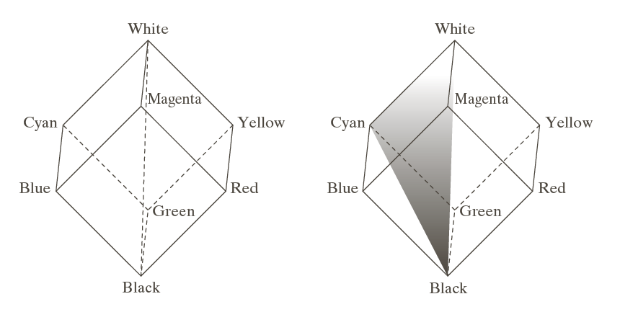
مدل رنگ HSI
مدل HSI یک ابزار مفید برای توسعه الگوریتم‏های پردازش تصویر توسط انسان است
رابطه شدت روشنایی با مقادیر RGB
شدت روشنایی در راستای خط واصل دو راس است
اشباع فاصله از محور روشنایی است
اصل رنگ زاویه با محور روشنایی است

Slide 18
مدل رنگ HSI

Slide 19
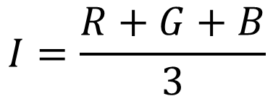
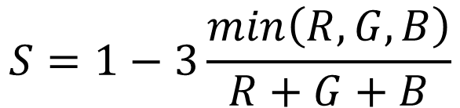
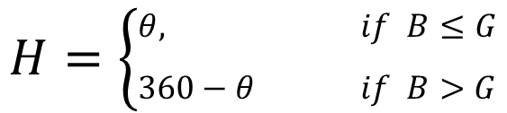
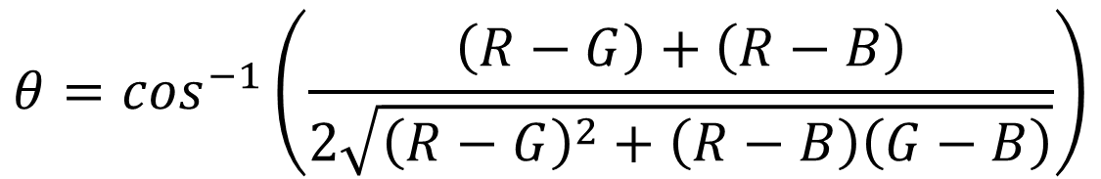
تبدیل RGB به HSI
$$θ=\cos^{−1}\left(\frac{\left(R−G\right)+\left(R−B\right)}{2\sqrt{{\left(R−G\right)}^{2}+\left(R−B\right)\left(G−B\right)}}\right)$$
$$H=\left\{\begin{aligned}θ, if B≤G \\ 360−θ if B>G\end{aligned}\right.$$
$$S=1−3\frac{min\left(R,G,B\right)}{R+G+B}$$
$$I=\frac{R+G+B}{3}$$

Slide 20
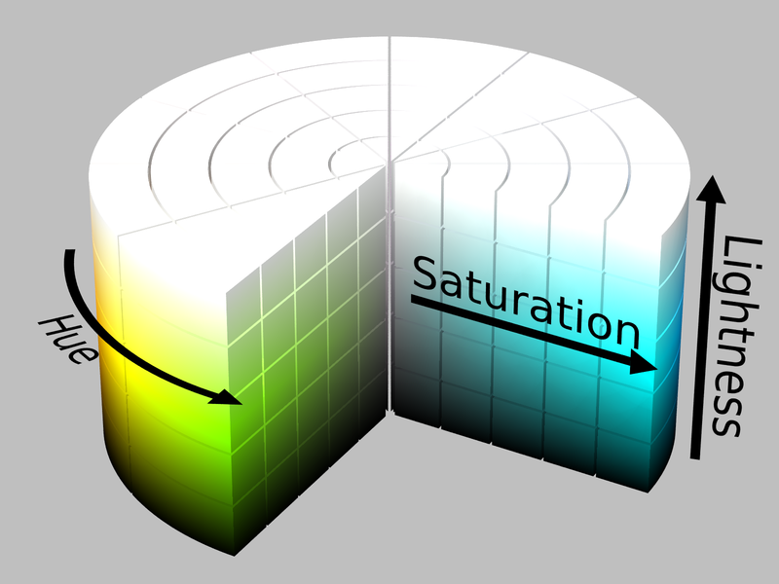

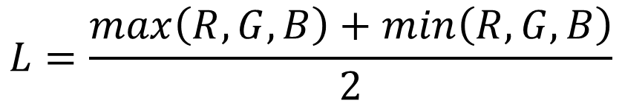
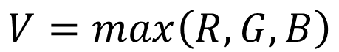
مدل‏های رنگ HSV و HSL
میزان شدت روشنایی با وزن یکسان برای هر سه رنگ اصلی چندان مناسب نیست
$$V=max\left(R,G,B\right)$$
$$L=\frac{max\left(R,G,B\right)+min\left(R,G,B\right)}{2}$$

Slide 21

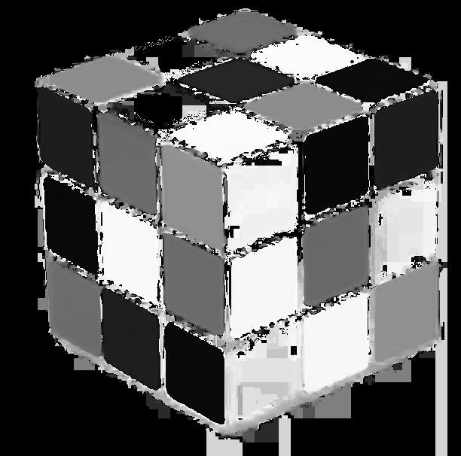
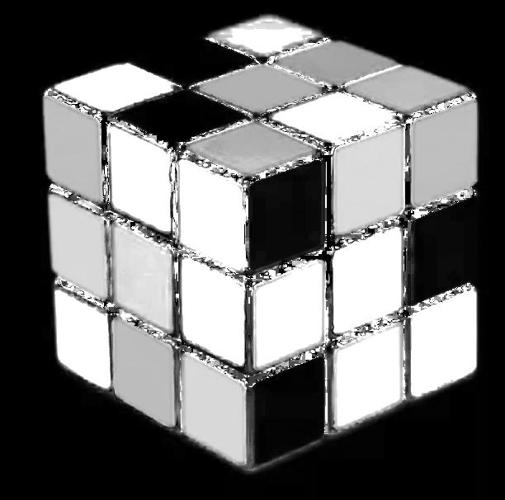
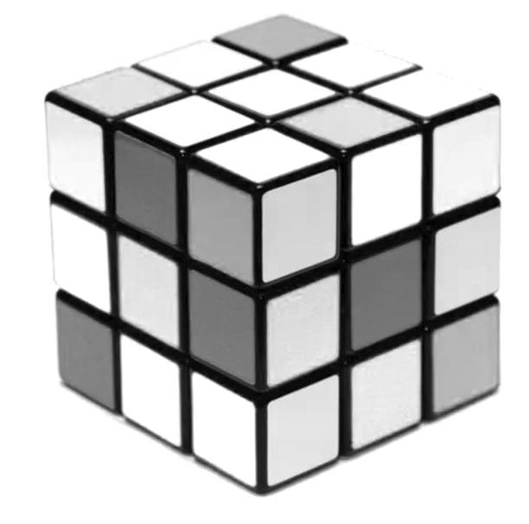
مدل HSV

Slide 22
افزایش روشنایی تصاویر رنگی
128 64 64 | 64 128 64
64 64 128 | 128 128 128
افزایش مقادیر RGB به اندازه 64
64 0 0 | 0 64 0
0 0 64 | 64 64 64
256 0 0 | 0 256 0
0 0 256 | 192 192 192
افزایش مقدار L به اندازه 64

Slide 23
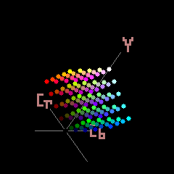
مدل YCbCr
یکی دیگر از مدل‏های رنگی پر کاربرد است
Y به نوعی روشنایی تصویر است (Luma)
Cb و Cr میزان اختلاف مولفه‏های آبی و قرمز را نشان می‏دهند

Slide 24

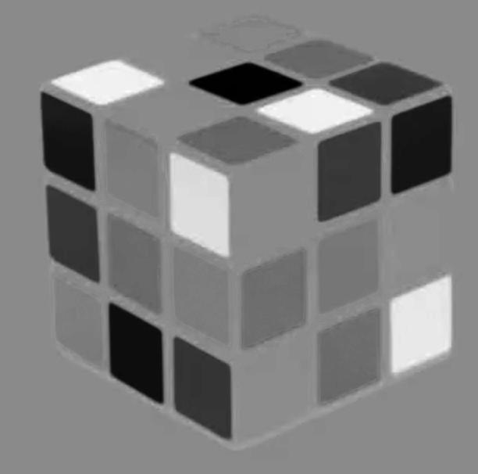
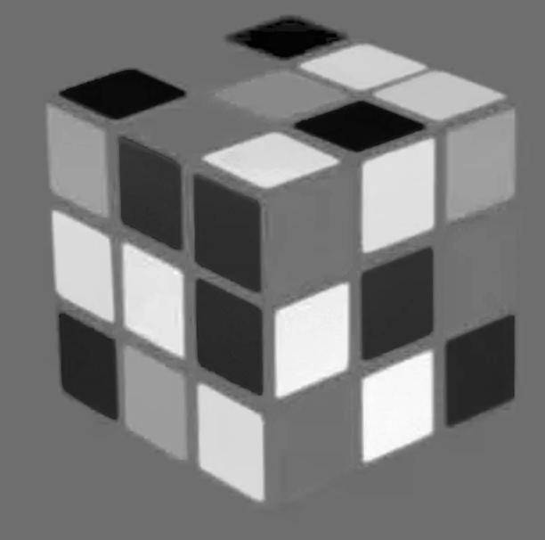
مدل YCbCr

Slide 25
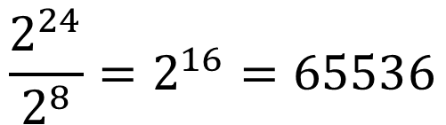
تبدیل RGB به Gray
بسیاری از الگوریتم‏های پردازش بر روی تصاویر 1 کاناله عمل می‏کنند
در OpenCV می‏توان با دستور cvtColor و حالت RGB2Gray تصویر را به سطح خاکستری تبدیل کرد
سوال: برای تبدیل تصویر رنگی به خاکستری به طور میانگین هر چند رنگ به یک عدد نگاشت می‏شوند؟
سوال: کدام تصویر خاکستری برای کاربرد ما بهینه است؟
$$Y=0.299R+0.587G+0.114B$$
$$\frac{2^{24}}{2^{8}}=2^{16}=65536$$

Slide 26
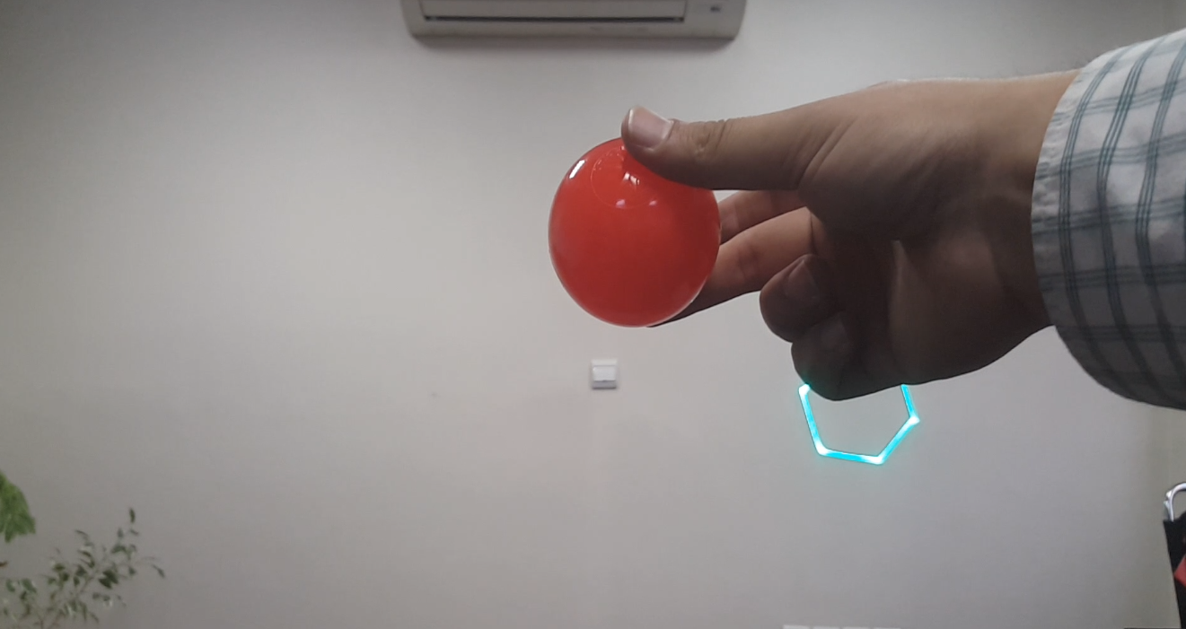
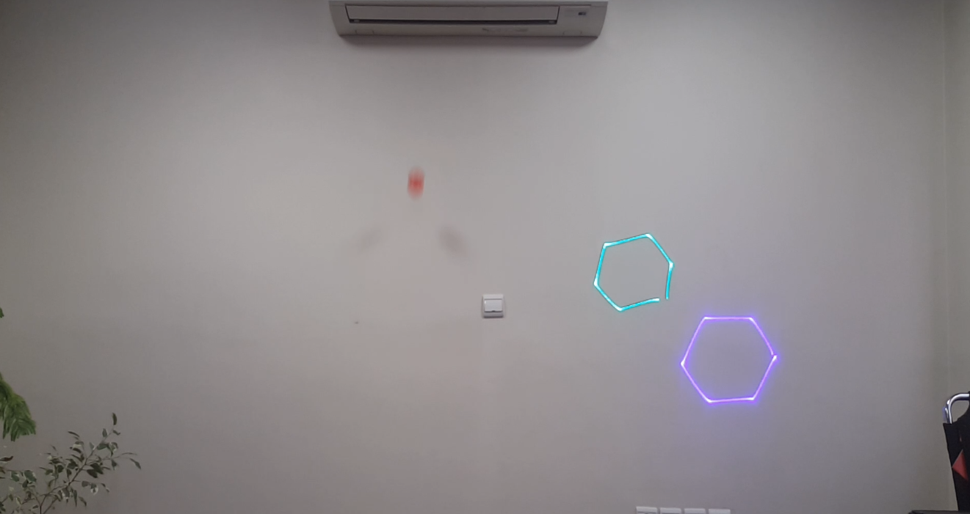
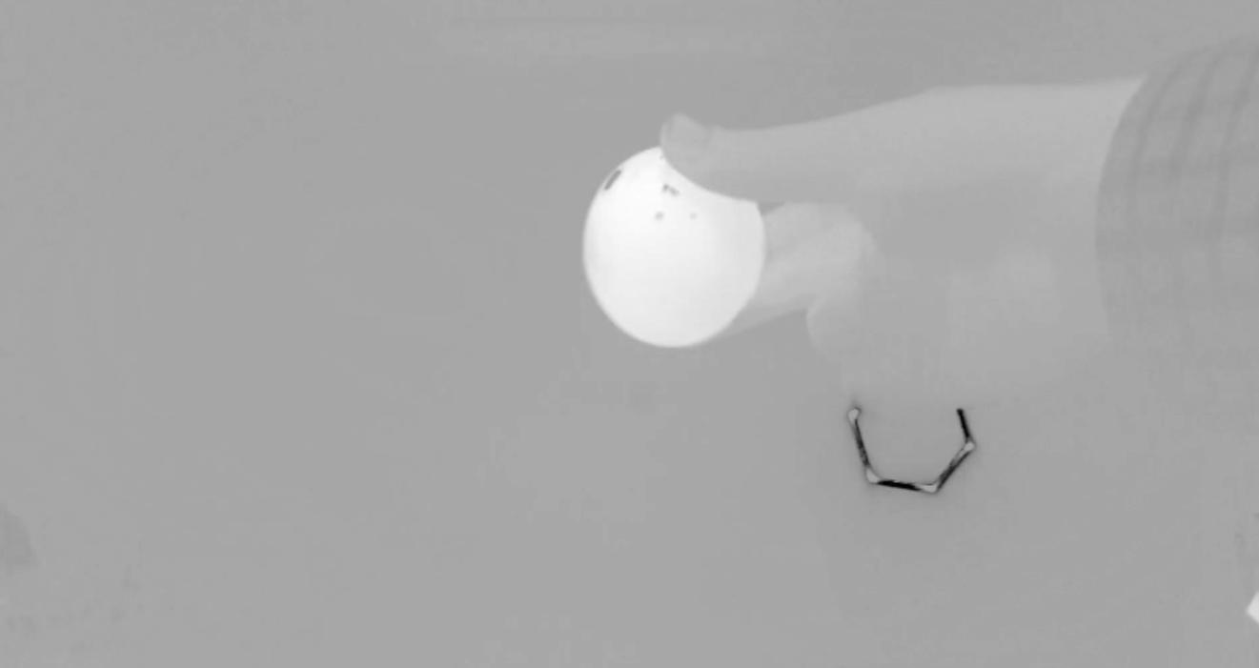
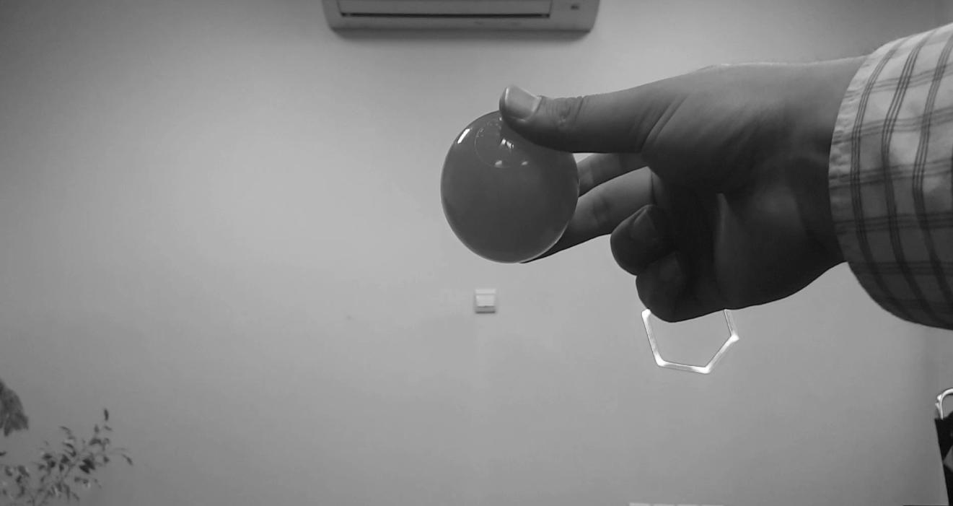
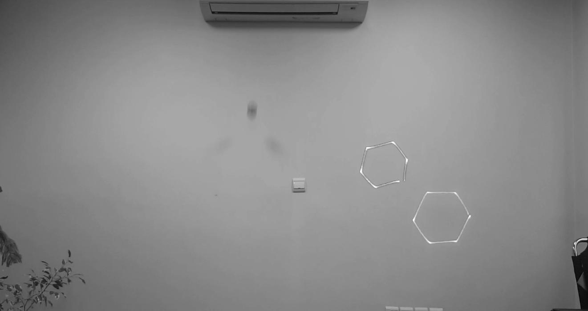
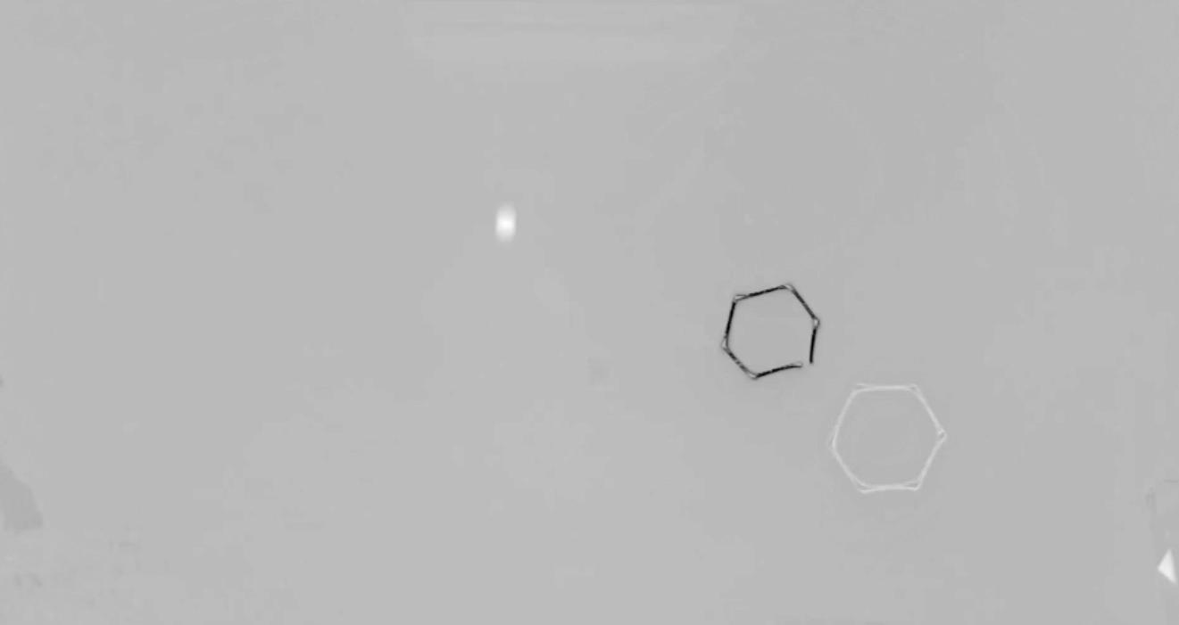
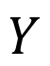
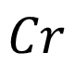
تبدیل RGB به Gray
$$Y$$
$$Cr$$

Slide 27
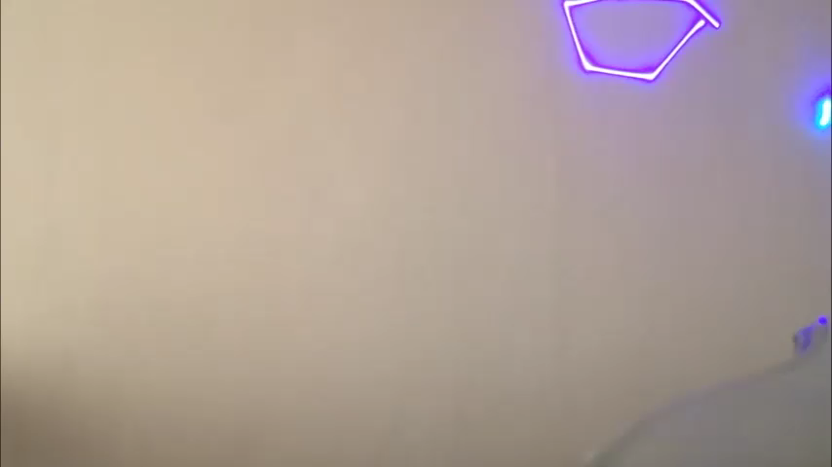

Slide 28
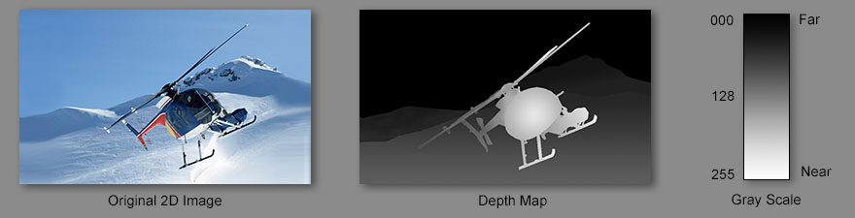
تصاویر شبه رنگی
اختصاص رنگ به مقادیر سطوح خاکستری
اساس استفاده از شبه رنگ برای بهبود ظاهر تصاویر سطح خاکستری است
می‏توان هر رنگ خاکستری را با یک رنگ نشان داد

Slide 29
تصاویر شبه رنگی
بلوک دیاگرام تبدیل سطح خاکستری به رنگ

Slide 30
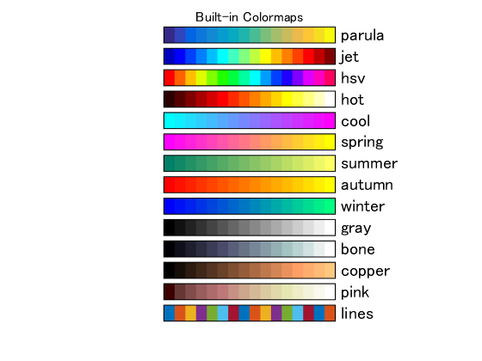


تصاویر شبه رنگی

Slide 31



ترکیب دو تصویر خاکستری
چطور می‏شود از دو تصویر خاکستری یک تصویر رنگی ساخت که تغییرات را مشخص کند؟
می‏توان مقدار هر تصویر را به یک رنگ اختصاص داد

